Slide 1

Présentation CODIR
Analyse des données Bottleneck
RAMAT Romain
PROJET 6
01 Mars 2025

Slide 2
Contexte
L’utilisation d’outils artisanaux au sein de Bottleneck rendent complexe l’analyse les données et la gestion des stocks.
  Présentation de la structure de données
  Analyse des points de faiblesse
  Présentation des résultats
  Préconisation d’amélioration
Pour la RGPD : collecte d’information sur les « posts » utilisateurs, il convient de s’assurer de la mise en place:
  Du consentement de l’utilisateur
  De la mise en place d’un droit à l’oubli

Slide 3
Analyses Exploratoires des Données
Composition des données de la base Bottle Neck
Liaison
ERP
Web
Product_id (FK)
Id_Web(FK)
Product_id (PK)
sku (PK)
.
.
.
(825,2)
.
.
.
(825,6)
(1513,29)

Slide 4
Les commandes et fonctions utilisées
Le nettoyage des données
  .isnull() / .isna()
  .notnull() / .notna()
  .is_unique
  .duplicated()
  .value_counts() / value_counts(normalize = True)
  .dropna
  .apply(lambda x: isinstance(x, (int)))
  .info()
Les analyses des données
  .mean()
  .std()
  .var()
  .mode()
  .median()
  .skew()
  .kubertosis
  .describe()
  .value_counts()
  .hist()

Slide 5
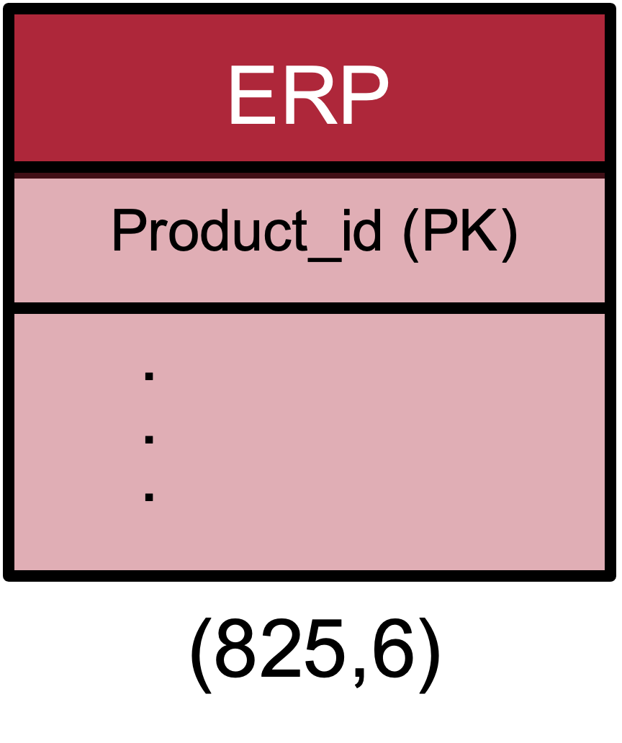
Fusion ou consolidations des données
Pré-Analyse des données de la table ERP:
Colonne | Commentaire
Product_id | Données uniques (clé primaire table ERP)
Stock Status / Stock Quantity | Incohérences relevées entre le nombre de stock et l’état de stock associé -> Corrigé Présence de stocks négatifs (2) -> Remis à 0
Price / Purchase Price | 7 produits vendus sous le prix d’achat (price < purchase price) 3 prix de ventes négatifs (price < 0) Grande variance des prix
On Sale web | 716 articles en vente sur internet sur les 825 soit 86,7 %

Slide 6
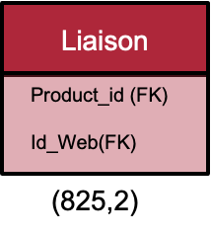
Fusion ou consolidations des données
Pré-Analyse des données de la table Liaison:
Colonne | Commentaire
Product_id | Données uniques
Id_web | 91 valeurs nulles (ventes non-web) Nom différent de la base web (sku) 3 valeurs de type string « bon-cadeau-25-euros, 13127-1, 14680-1 » 1 valeur id_web non-référencée en vente web « 14680-1 »

Slide 7
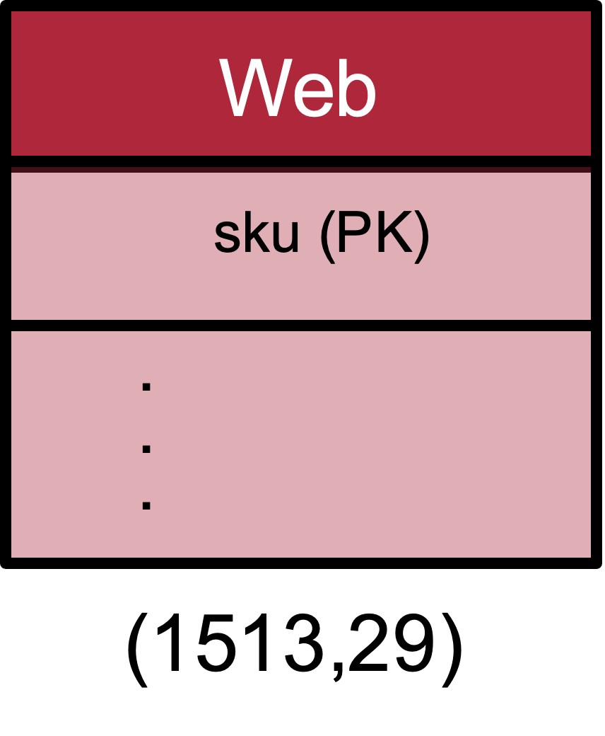
Fusion ou consolidations des données
Pré-Analyse des données de la table Web:
Colonne | Commentaire
sku | Nom de colonne n’est pas aligné avec la table liaison (id_web) -> Corrigé 1513 lignes dont : 83 lignes nulles --> Supprimées 2 valeurs inconnues -> Supprimées 4 valeurs non codifiées (« 13127-1 » et « bon-cadeau-25-euros » X2) Lignes en Doublons avec les « valeurs product vs attachement » → Supprimées
tax_class / post_content / post_password / post_content_filtered | Colonnes systématiquement nulles (NaN)
Virtual / downloadable / rating_count / average_rating /post_parent / menu_order / comment_count | Colonne avec des valeurs à « zero » ou NaN
post_type | Product ou attachement (si image), doublonne les lignes

Slide 8
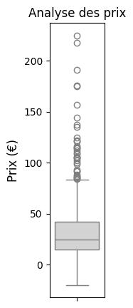
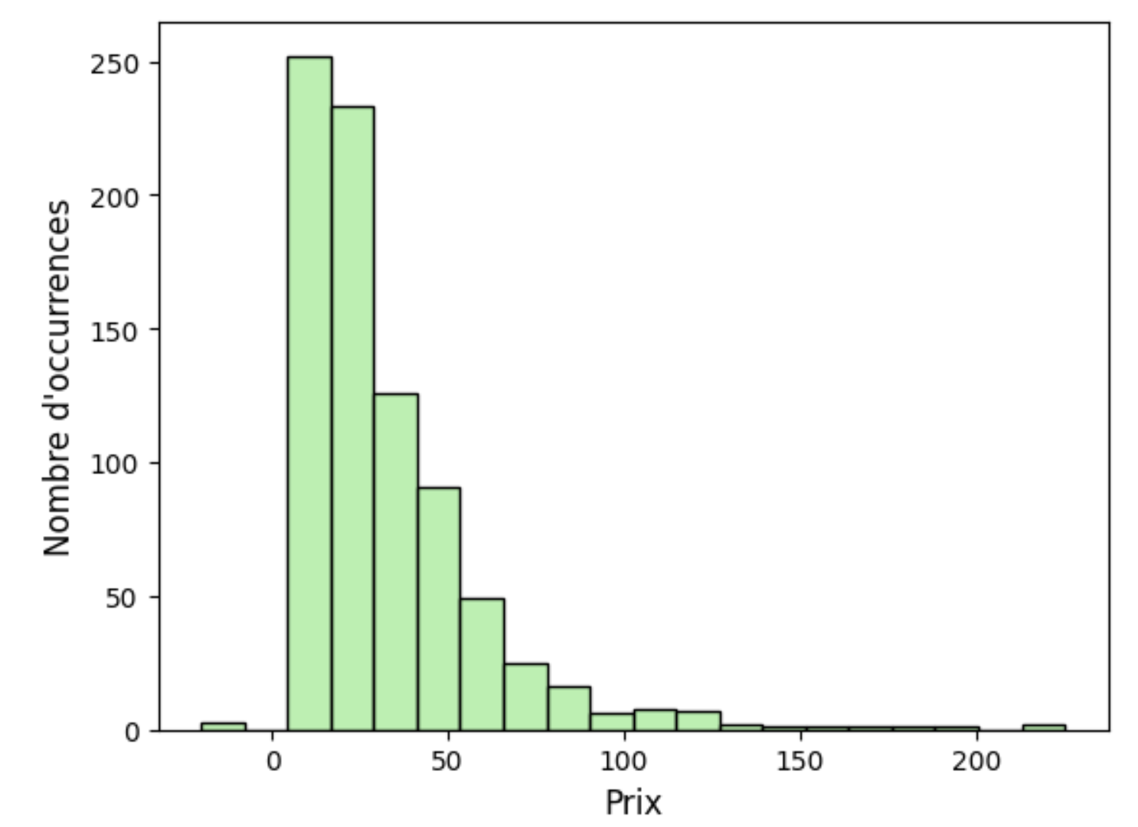
Analyse univariée du prix de vente
Analyse des données « Prix »
Variance | 713,53
Ecart-Type | 26,71
Moyenne | 32,18
Médian | 24,3
Mode | 45
Skewness | 2,69
kurtosis | 10,71
Graphique Leptocurtique avec Asymétrie Positive
Analyse :
Les prix sont asymétriques, avec asymétrie positive.
Un prix fréquent de 45 €, une moyenne plus élevée que la médiane indiquant de nombreux prix élevés.
Un kurtosis à 10, indique beaucoup de données concentrées autour de la moyenne, mais quelques valeurs extrêmes.
Notes:
Variance elevée = données dispersées
Moyenne > Median indique beaucoup de données avec faible valeur mais des valeurs élevées qui dirent la moyenne vers le haut.
Coefficient de variation ( CV) = Ecart-Type / moyenne = 83% Normalement 15% CV faible données homogènes, De 15 à 30 % dispersion moyenne et >30% forte dispersion, données hétérogènes.
Skewness = Coefficient d’asymétrie : Si <0 = aymétrie négative, >0 asymétrie positive, =0 = symétrique
Kurtosis : concentrations autour de la moyenne : si = 0 Mésocurtique (normal), si >0 Leptocurtique (beaucoup d’outliers), <0, platicurtique

Slide 9
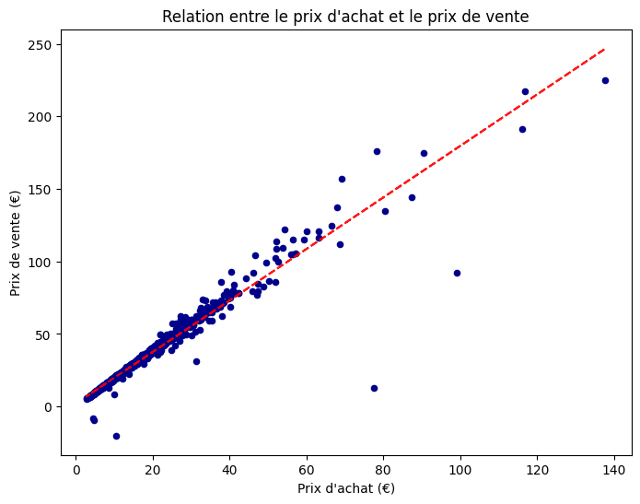
Analyse bivarié prix d’achat et prix de vente
Analyse :
Cohérence globale entre les prix d’achat et prix de vente.
Quelques cas atypiques : prix de achat bien inférieur au prix de vente

Slide 10
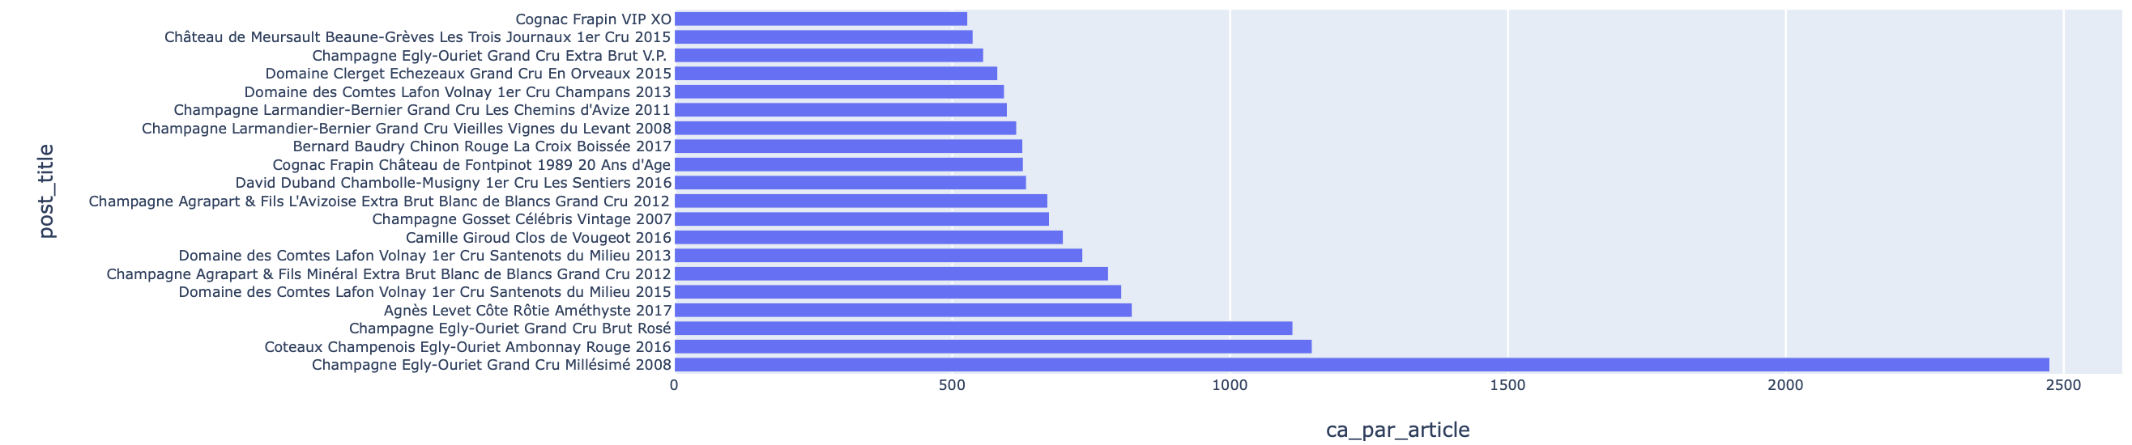
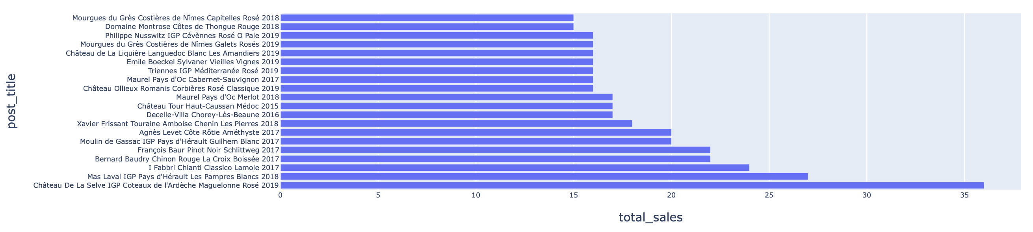
Analyses complémentaires
CA, quantités, stocks, taux de marge et correlations
Conclusion :
484 articles représentent

Slide 11
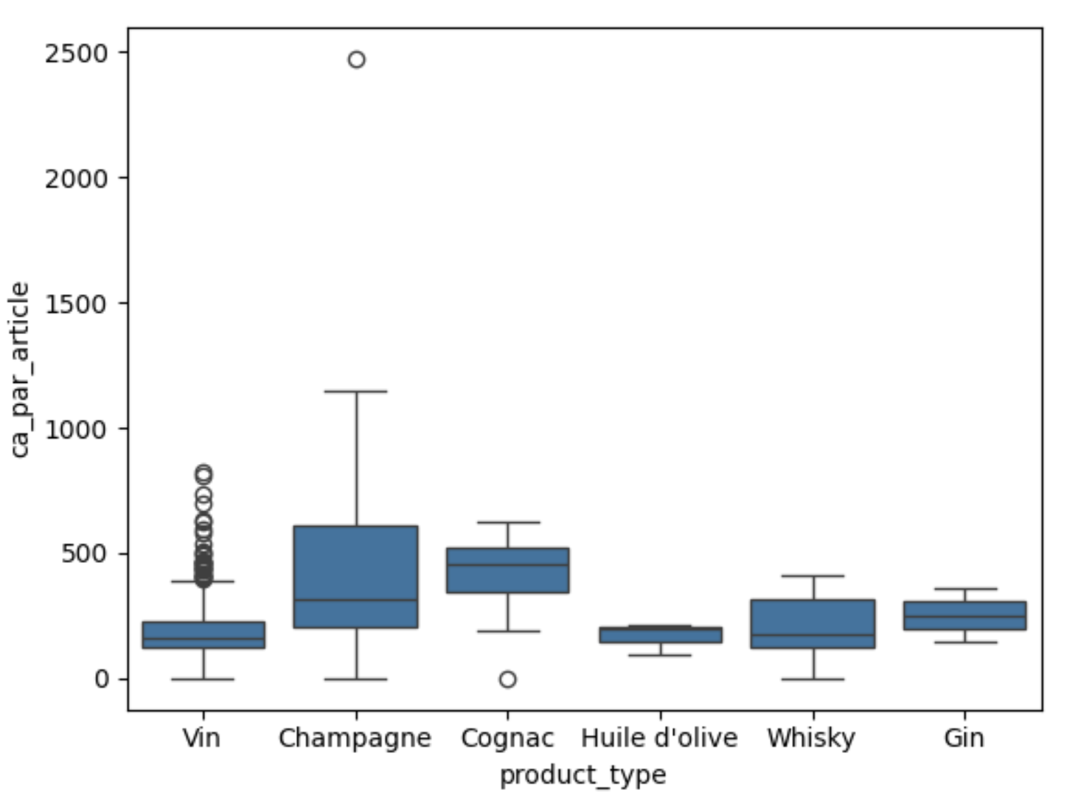
Analyses complémentaires
CA, quantités, stocks, taux de marge et correlations
Analyse :
Chiffre d’affaires Total de 143 598,9 €
Meilleur chiffre d’affaires médian sur le Cognac

Slide 12
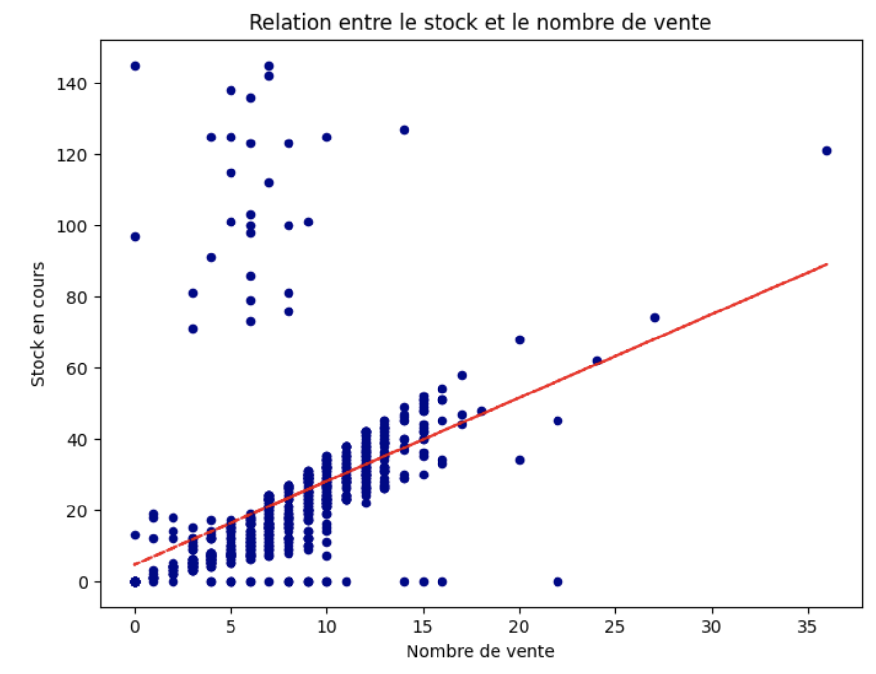
Analyses complémentaires
CA, quantités, stocks, taux de marge et correlations
16707 articles en stock
711 Produits
Valorisation du stock à 277 225,11€
Disposition de stock sur des produit qui se vendent peu
Pas de stock sur des produits qui se vendent bien

Slide 13
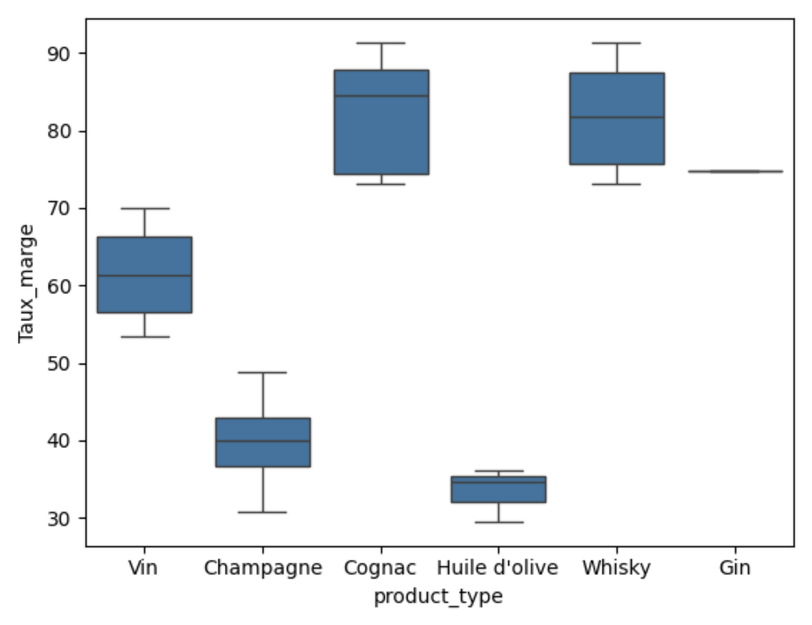
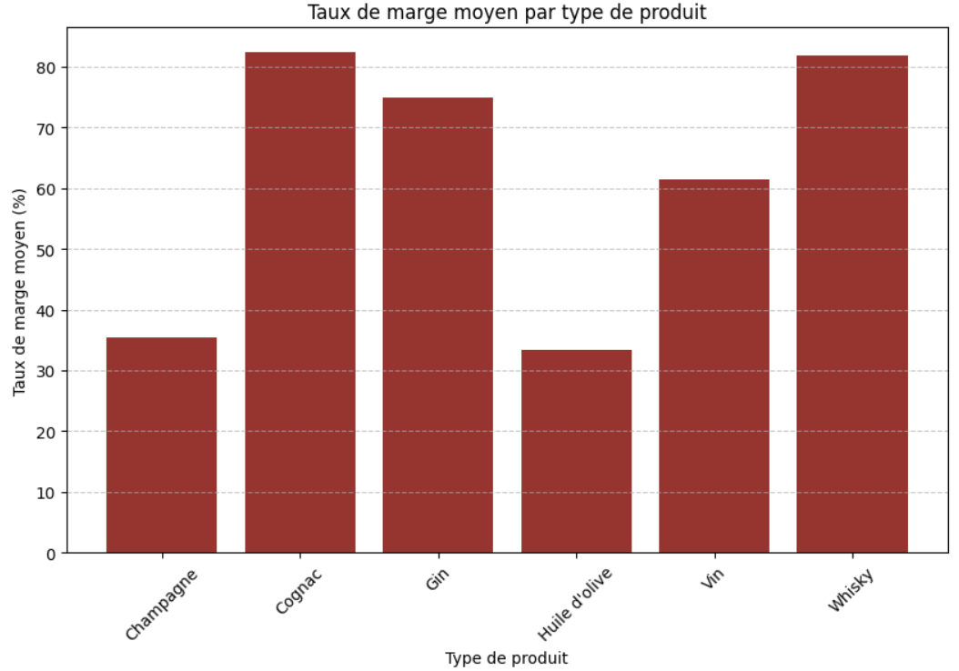
Analyses complémentaires
CA, quantités, stocks, taux de marge et correlations
Analyse :
Taux de marge important sur le Cognac et Whisky
2 Gins vendus au même prix

Slide 14
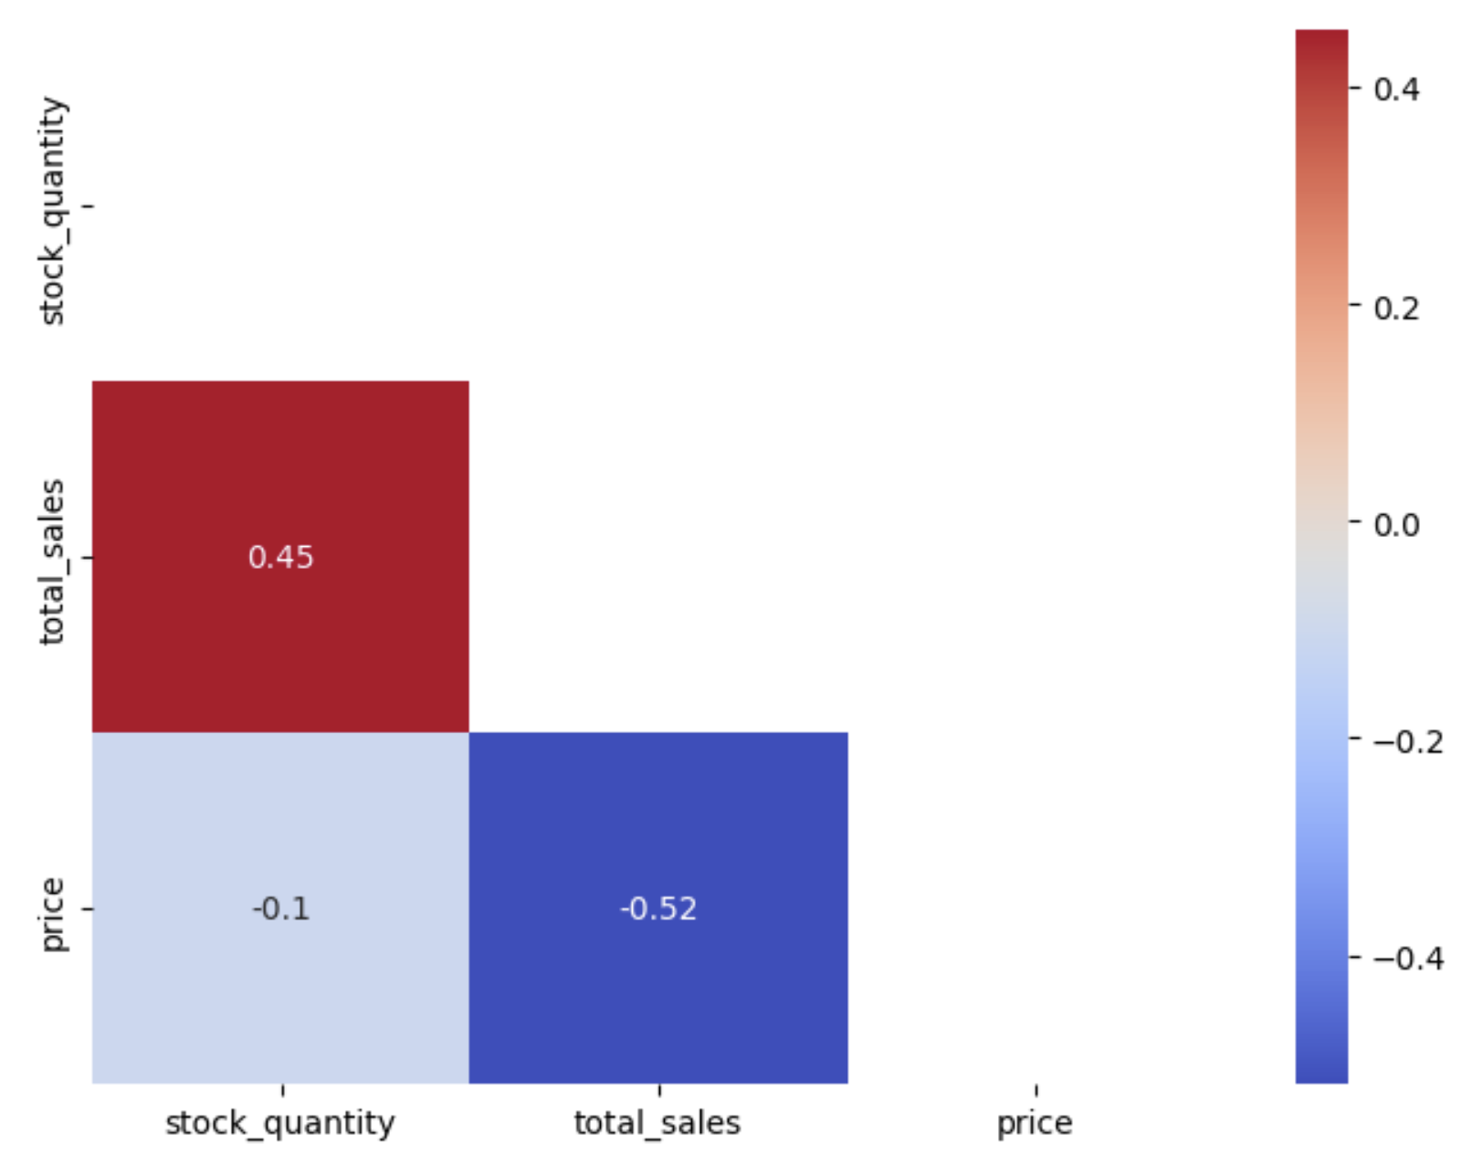
Analyses complémentaires
CA, quantités, stocks, taux de marge et correlations
Analyse des corrélations :
1 – Mesure négative entre prix et total des ventes
➔ Lorsque le prix augmente, plus les ventes baisses
2 – Mesure positive entre total des ventes et stock
➔ Les ventes augmentent lorsqu’il y a du stock
3 – légère mesure négative entre le prix et le stock
➔ lorsque le stock augmente, le prix à légèrement tendance à diminuer

Slide 15
Actions pour la suite
Fiabiliser la base de données :
  Appliquer des contraintes « Price / Stock / Product_id »
  Supprimer les colonnes inutiles
  Point d’attention sur RGPD
Intégrer les valeurs :
  Prix_HT, Marge, CA, rotation de stock
Mettre en place un dashboard dynamique:
  Identification immédiate des écarts

Slide 16
Point sur les compétences apprises
Mise en place des graphiques selon typologie des données : Qualitative / Quantitative
Meilleure appréhension des notions de « Statistiques »
Manipulation globale des DataFrames avec Pandas

